Slide 1
Android应用程序开发教程——Android Studio版
第4章 Android应用核心Intent和Filters

Slide 2
在Android中，Intent（意图）是一个将要执行操作的抽象描述。Android的3个核心组件Activity（活动）、Service（服务）和BroadcastReceiver（广播接收器）都需要使用Intent来进行激活。Intent用于相同或者不同应用程序组件间的后期运行时绑定。
对于不同的组件，Android系统提供了不同的Intent启动方法：

Slide 3
表4.1 不同组件的启动Intent方法
组件类型 | 启动方法
Activity | startActivity(Intent intent) startActivityForResult(Intent intent, int requestCode)
Service | ComponentName StartService(Intent service) Boolean bindService(Intent service, ServiceConnection conn, int flags)
BoradcastReceiver | sendBoradcast(Intent intent) sendBoradcast(Intent intent, String receiverPermission) sendOrderedBoradcast(Intent intent, String receiverPermission, BroadcastReceiver resultReceiver resultReceiver, Handler scheduler, int initialCode, String initialData, Bundle initialExtras) sendOrderedBroadcast(Intent intent, String receiverPermission) sendStickyBroadcast(Intent intent) sendStickyOrderedBroadcst(Intent intent, BroadcstReceiver resultReceiver, Handler scheduler, int initialCode, String initialData, Bundle initialExtras)

Slide 4
例如，你有一个Activity需要调用Android系统中的游览器打开一个URL。为了达到这个目的，Activity将发送ACTION_WEB_SEARCH Intent意图到Android Intent Resolver（意图解析器），Android Intent Resolver通过解析Activity列表选择一个最合适的Activity来执行这个意图。这里，Android Intent Resolver将选择Web Browser Activity（网页游览器活动）来打开URL。
String q = "tutorialspoint";
Intent intent = new Intent(Intent.ACTION_WEB_SEARCH );
intent.putExtra(SearchManager.QUERY, q);
startActivity(intent);
上面的代码表示Android Intent Resolver将打开搜索引擎搜索“tutorialspoint”关键字。

Slide 5
4.1 Intent的各属性
Intent对象中包含了接收该Intent的组件感兴趣的信息（如执行的操作和操作的数据）和Android系统感兴趣的信息（如处理该Intent的组件的类别和任何启动目标Activity的说明）。Intent对象大致包含Component（组件）、Action（动作）、Category（类别）、Data（数据）、Type（类型）、Extra（额外）和Flag（标记）等属性，下面详细介绍Intent对象各属性的作用。

Slide 6
4.1.1 Component（组件）
Intent的Component（组件）内容需要接受一个ComponentName（组件名称）属性，ComponentName属性包含以下几个构造器：
构造器 | 描述
ComponentName(String pkg, String cls) | 创建pkg所在包下的cls类所对应的组件
ComponentName(Context pkg, String cls) | 创建pkg所对应的包下的cls类所对应的组件
ComponentName(context pkg, Class<?> cls) | 创建pkg所对应的报下的cls类所对应的组件
上面的构造器的本质就是一个，这说明创建一个ComponentName需要指定包名和类名（可唯一地确定的组件类），这样应用程序就可根据给定的组件类去启动特定的组件。

Slide 7
4.1.1 Component（组件） 除此之外，Intent（意图）还包含如下三个方法：
方法 | 描述
setClass(Context packageContext, Class<?> cls) | 设置该Intent将要启动的组件的类
setClassName(Context packageContext, String className) | 设置该Intent将要启动的组件对应的类名
setClassName(String packageName, String className) | 设置该Intent将要启动的组件对应的类名

Slide 8
4.1.2 Action（动作）
Action（动作）是一个字符串，用来表示要完成的一个抽象动作。这个动作具体由哪个组件（或许是Activity、或许是BroadcastReceiver）来完成，Action这个字符串本身并不管。需要指出的是，一个Intent对象最多只能包括一个Action属性，在Android定义了一系列动作常量，其目标组件包括Activity和BroadcastReceiver两类。下面分别进行介绍。

Slide 9
4.1.2 标准Activity动作
表4.4中列出了当前Intent类中定义的用于启动Activity的标准动作，其中最常用的是ACTION_MAIN和ACTION_EDIT。
Action常量 | 对应字符串 | 描述
ACTION_MAIN | Android.intent.action. MAIN | 应用程序入口
ACTION_VIEW | Android.intent.action. VIEW | 显示指定数据
ACTION_ATTACH_DATA | Android.intent.action. ATTACH_DATA | 指定某块数据将被附加到其他地方
ACTION_EDIT | Android.intent.action. EDIT | 编辑指定数据
ACTION_PICK | Android.intent.action. PICK | 从列表中选择某项，并返回所选的数据
ACTION_CHOOSER | Android.intent.action. CHOOSER | 显示一个Activity选择器
ACTION_GET_CONTENT | Android.intent.action. GET_CONTENT | 让用户选择数据，并返回所选数据
ACTION_DIAL | Android.intent.action. DIAL | 显示拨号面板
ACTION_CALL | Android.intent.action. CALL | 直接向指定用户打电话
ACTION_SEND | Android.intent.action. SEND | 向其他人发送数据

Slide 10
4.1.2 标准Activity动作
接上表
Action常量 | 对应字符串 | 描述
ACTION_SENDTO | Android.intent.action. SENDTO | 向其他人发送信息
ACTION_ANSWER | Android.intent.action. ANSWER | 应答电话
ACTION_INSERT | Android.intent.action. INSERT | 插入数据
ACTION_DELETE | Android.intent.action. DELETE | 删除数据
ACTION_RUN | Android.intent.action. RUN | 运行数据
ACTION_SYNC | Android.intent.action. SYNC | 执行数据同步
ACTION_PICK_ACTIVITY | Android.intent.action. ACTIVITY | 用于选择Activity
ACTION_SEARCH | Android.intent.action. SEARCH | 执行搜索
ACTION_WEB_SEARCH | Android.intent.action. WEB_SEARCH | 执行Web搜索
ACTION_FACTORY_TEST | Android.intent.action. FACTORY_TEST | 工厂测试的入口

Slide 11
4.1.2 标准接收广播动作
表4.5中列出来当前Intent类中定义的用于接收广播的标准动作。
Action常量 | 对应字符串 | 描述
ACTION_TIME_TICK | Android.intent.action. TIME_TICK | 每分钟通知一次当前时间
ACTION_TIME_CHANGED | Android.intent.action. TIME_CHANGED | 通知时间被修改
ACTION_TIMEZONE_CHANGED | Android.intent.action. TIMEZONE_CHANGED | 通知时区被修改
ACTION_BOOT_COMPLETED | Android.intent.action. BOOT_COMPLETED | 在系统启动完成后发出一次通知
ACTION_PACKAGE_ADDED | Android.intent.action. PACKAGE_ADDED | 通知新应用程序包已经安装到设备上
ACTION_PACKAGE_CHANGED | Android.intent.action. PACKAGE_CHANGED | 通知已经安装的应用程序包已经被修改
ACTION_PACKAGE_REMOVED | Android.intent.action. PACKAGE_REMOVED | 通知从设备中删除应用程序包

Slide 12
4.1.2 标准接收广播动作
接上表。
Action常量 | 对应字符串 | 描述
ACTION_PACKAGE_RESTARTED | Android.intent.action. _PACKAGE_RESTARTED | 通知用户重启应用程序包，其所有进程都被关闭
ACTION_PACKAGE_DATA_CLEARED | Android.intent.action. PACKAGE_DATA_CLEARED | 通知用户清空应用程序包中的数据
ACTION_UID_REMOVED | Android.intent.action. UID_REMOVED | 通知从系统中删除用户ID值
ACTION_BATTERY_CHANGED | Android.intent.action. BATTERY_CHANGED | 包含充电状态、等级和其他电池信息的广播
ACTION_POWER_CONNECTED | Android.intent.action. POWER_CONNECTED | 通知设备已经连接外置电源
ACTION_POWER_DISCONNECTED | Android.intent.action. POWER_DISCONNECTED | 通知设备已经移除外置电源
ACTION_SHUTDOWN | Android.intent.action. SHUTDOWN | 通知设备已经关闭

Slide 13
4.1.2 标准接收广播动作
注意：表4.4和表4.5所列出的都只是部分较为常用的Action常量，关于Intent所提供的全部Action常量，应参考Android 官方API文档中关于Intent的说明。以后同理。

Slide 14
4.1.3 Category（类别）
Category（类别）也是一个字符串，它用于为Aciton增加额外的附加类别信息。程序可调用Intent的addCategory(string str)方法将为Intent添加Category，removeCategory()方法删除上次增加的Category，getCategory()方法获得当前对象中包含的全部Category。
在Intent对象中可以添加任意多个Category。与Aciton类似，在Intent类中也预定义了一些类别常量，常用的标准Category常量以及对应的字符串如表4.6所示。

Slide 15
4.1.4 Data（数据）和Type（类型）
Data（数据）通常用于想Action属性提供操作的数据。Data接受一个URI对象，一个URI对象通常通过如下形式的字符串来表示：
content://com.android.contacts/contacts/1
tel:123
URI字符串通常是如下格式：
scheme://host:port/path
例如上面给出的content://com.android.contacts/contacts/1，其中content是scheme部分，com.android.contacts是host部分，port部分被省略，/contacts/1是path部分。
Type（类型）用于指定该Data所指定URI对应的MIME类型，这种MIME类型可以是任何自定义的MIME类型，只要符合abc/xyz格式的字符串即可。
Data和Type的关系比较微妙，这两个属性会相互覆盖，例如：
如果为Intent先设置Data，后设置Type，那么Type属性将会覆盖Data属性。
如果为Intent先设置Type，后设置Data，那么Data属性将会覆盖Type属性。
如果希望Intent既有Data属性，也有Type属性，需要调用Intent的setDataAndType()方法。

Slide 16
4.1.4 Data（数据）和Type（类型）
在AndroidManifest.xml配置文件中为组件声明Data、Type属性都通过<data…/>标签，<data…/>标签的格式如下：
<data android:mimeType=” ”
android:scheme=” ”
android:host=” ”
android:port=” ”
android:path=” ”
android:pathPrefix=” ”
android:pathPattern=” ” />

Slide 17
4.1.4 Data（数据）和Type（类型）
上面的<data…/>标签支持如下属性。
mimeType：用于声明该组件所能匹配的Intent的Type属性。
scheme：用于声明该组件所能匹配的Intent的scheme部分。
host：用于声明该组件所能匹配的Intent的Data属性的host部分。
port：用于声明该组件所能匹配的Intent的Data属性的port部分。
path：用于声明该组件所能匹配的Intent的Data属性的path部分。
pathPrefix：用于声明该组件所能匹配的Intent的Data属性的path前缀。
pathPattern：用于声明该组件所能匹配的Intent的Data属性的path字符串模板。

Slide 18
4.1.5 Extra（额外）
Intent的Extra（额外）属性通常用于在多个Activity之间进行数据交换，Intent的Extra属性值应该是一个Bundle对象，Bundle对象一个Map数据结构对象，它可以存入多组key-value对，Extra可以通过putExtras()方法和getExtras()方法来对Bundle设置和读取。这样就可以通过Intent在不同Activity之间进行数据交换了。

Slide 19
4.1.6 Flag（标记）
Intent的Flag（标记）属性用于为该Intent添加一些额外的控制标记，Intent可调用addFlags()方法来为Intent添加控制标记。Intent中常用的Flag如下：
Flag（标记） | 描述
FLAG_ACTIVITY_BROUGHT_TO_FRONT | 如果通过该标记启动的Activity已经存在，下次在启动时，将只是将该该Activity带到前台
FLAG_ACTIVITY_CLEAR_TOP | 该标记相当于加载模式中的singleTask，通过这种Flag启动的Activity将会把要启动的Activity之上的Activity全部弹出Activity栈
FLAG_ACTIVITY_NEW_TASK | 默认的启动标记，该标记控制重新创建一个新的Activity
FLAG_ACTIVITY_NO_ANIMATION | 该标记会控制启动Activity时不实用过渡动画
FLAG_ACTIVITY_NO_HISTORY | 该标记控制被启动的Activity将不会保留在Activity栈中
FLAG_ACTIVITY_REORDER_TO_FRONT | 该标记控制如果当前已有该Activity，直接将该Activity带到前台
FLAG_ACTIVITY_SINGLE_TOP | 该标记相当于加载模式中的singleTop模式

Slide 20
4.2 Intents的类型
在Android中，Intent分为显式Intent和隐式Intent，如图4.1所示。

Slide 21
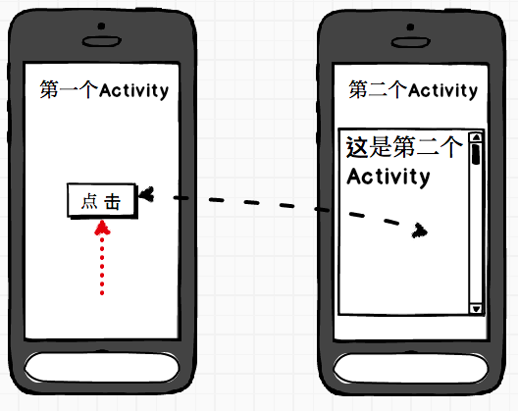
4.2.1 显式Intent
显式Intent是指定了Component（组件）属性的Intent，它已经明确了将启动哪个组件。例如，你打算从一个Activity中通过点击按钮启动另一个Activity，如图4.2所示一样。
通过如下代码就能实现：
// Explicit Intent by specifying its class name
Intent i = new Intent(FirstActivity.this, SecondActivity.class);
i.putExtra("Key1", "ABC");
i.putExtra("Key2", "123");
// Starts TargetActivity
startActivity(i);

Slide 22
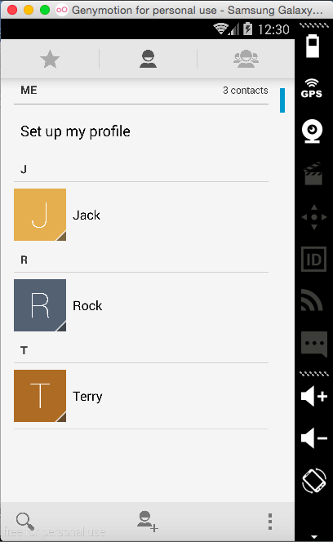
4.2.2 隐式Intent
隐式Intent是没有指定Component（组件）属性的Intent，由于隐式Intent没有明确指定要启动哪个组件，应用程序将会根据Intent指定的规则去启动符合条件的组件，但具体是哪个组件则不确定（系统自动选择适合的组件执行Intent）。例如，运行下面的代码：
Intent read1=new Intent();
read1.setAction(android.content.Intent.ACTION_VIEW);
read1.setData(ContactsContract.Contacts.CONTENT_URI);
startActivity(read1);

Slide 23
4.2.2 隐式Intent
目标组件可以通过getExtas()方法接收源组件传递过来的Extra（额外）信息，代码如下：
// Get bundle object at appropriate place in your code
Bundle extras = getIntent().getExtras();
// Extract data using passed keys
String value1 = extras.getString("Key1");
String value2 = extras.getString("Key2");

Slide 24
【例4.1】Intent（意图）实例
步骤 | 描述
1 | 打开Android Studio创建一个Android应用，Application name（应用名）取名为Intent1，Company Domain（公司域）取名为Example.com。
2 | Minimum SDK选择API 18: Android 4.3（Jelly Bean）。
3 | 选择Empty Activity。
4 | 不需要修改Activity Name，使用默认值，单击Finish（完成）。
5 | 在工程中找到ras/layout目录中的activity_main.xml文件，在其中添加一个TextView（文本框）控件、一个ImageButton（图片按钮）和两个Button（普通按钮）控件（START BROWSER和START PHONE），按最后图4.4所示的运行效果图位置进行摆放。
6 | 将工程res/mipmap目录下的ic_launcher.png图片文件复制粘贴到res/drawable目录下。
7 | 修改java/com.example.intent1目录下java文件MainActivity.java代码，为START BROWSER和START PHONE两个按钮添加单击事件监听器。
8 | 启动Genymotion模拟器，然后在Android工程中做如下代码修改。

Slide 25
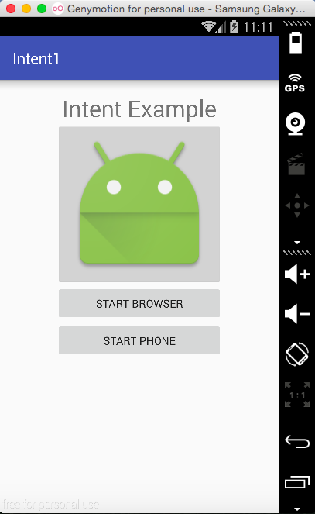
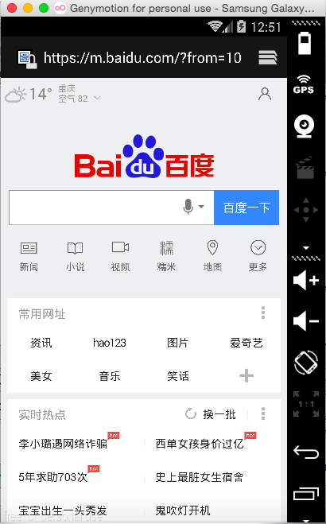
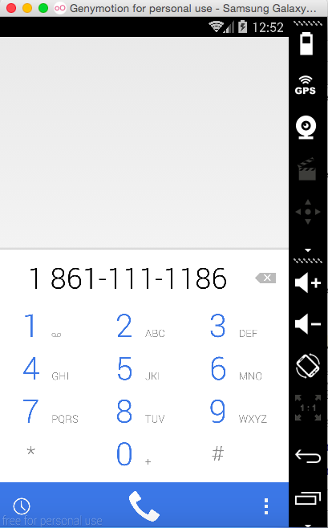
单击START BROWSER按钮
单击START PHONE按钮

Slide 26
4.3 Intent Filters（意图过滤器）
Activity、Service和BroadcastReceiver能定义多个Intent过滤器来通知系统它们可以处理哪些隐式Intent。每个过滤器描述组件的一种能力以及该组件可以接收的一组Intent。实际上，过滤器接收需要类型的Intent，拒绝不需要类型的Intent仅限于隐式Intent。对于显式Intent，无论内容如何，总可以发送给目标，过滤器不干预。
过滤器使用<intent-filter…/>标签在配置文件AndroidManifest.xml中进行注册，它是<activity…/>标签的子元素，<activity…/>标签用于为应用程序配置Activity， <activity…/>的<intent-filter…/>标签则用于配置该Activity所能“响应”的Intent。
<intent-filter…/>标签里通常包含如下子标签。
0~N个<action…/>子标签
0~N个<category…/>子标签
0~1个<data…/>子标签

Slide 27
4.3 Intent Filters（意图过滤器）
如下面这个<activity…/>的标签为例：
<activity android:name=".CustomActivity"
android:label="@string/app_name">
<intent-filter>
<action android:name="android.intent.action.VIEW" />
<action android:name="com.example.intentdemo.LAUNCH" />
<category android:name="android.intent.category.DEFAULT" />
<data android:scheme="http" />
</intent-filter>
</activity>
如代码所示，这个Activity过滤器是有两个<action…/>子标签，表明其他Activity调用该Activity时要么使用android.intent.action.VIEW动作，要么使用com.example.intentdemo.LAUNCH动作。
一个<category…/>子标签表示类别为android.intent.category.DEFAULT
一个<data…/>子标签表示需要Activity启动的数据类型为http://

Slide 28
4.3 Intent Filters（意图过滤器）
那么如果一个Intent可以通过多个Activity或Service的<intent-filter>标签，系统到底会调用那一个Activity或Service组件来执行这个Intent呢？
Android系统会通过如下的测试来决定调用哪一个组件：
<intent-filter>标签可以列有多个<action…/>子标签，系统会选择其中最匹配的动作来调用Activity。但<action…/>子标签不能缺省，即过滤器必须包含至少一个<action…/>子标签，否则会阻塞所有Intent.
<intent-filter>标签可以列0个、1个或多个<category…/>子标签。0个表示Intent总是可以通过该项测试。1个或多个表示Intent类别必须和每一种类别相匹配才能通过测试。需要注意的是，Android默认所有通过startActivity()方法传递的隐式Intent包含一个默认类型android.intent.category.DEFAULT（CATEGORY_DEFAULT常量），因此，接收隐式Intent的Activity必须在过滤器中包含android.intent.category.DEFAULT相与之匹配。
<intent-filter>标签可以列0个、1个或多个< data …/>子标签。每个< data …/>子标签可以指定URI和数据类型（MIME媒体类型）。URI可以分成scheme、host、port和path几个独立的部分。Intent对象的URI和数据类型两部分都要和过滤器的URI和数据类型相互匹配才能通过测试，匹配规则如表4.9所示。

Slide 29
4.3 Intent Filters（意图过滤器）
表4.9 < data …/>子标签测试规则说明
Intent对象 |  | 过滤器 |  | 通过条件
URI | 数据类型 | URI | 数据类型
未指定 | 未指定 | 未指定 | 未指定 | 无条件通过
指定 | 未指定 | 指定 | 未指定 | 两个URI匹配
未指定 | 指定 | 未指定 | 指定 | 两个数据类型匹配
指定 | 指定 | 指定 | 指定 | URI和数据类型匹配

Slide 30
【例4.2】Intent使用过滤器实例
步骤 | 描述
1 | 打开Android Studio创建一个Android应用，Application name（应用名）取名为Intent2，Company Domain（公司域）取名为Example.com。
2 | Minimum SDK选择API 18: Android 4.3（Jelly Bean）。
3 | 选择Empty Activity。
4 | 不需要修改Activity Name，使用默认值，单击Finish（完成）。
5 | 将工程res/mipmap目录下的ic_launcher.png图片文件复制粘贴到res/drawable目录下。
6 | 在工程中找到ras/layout目录中的activity_main.xml文件，在其中添加一个TextView（文本框）控件、一个ImageButton（图片按钮）和三个Button（普通按钮）控件（Start browsing with view action、 Start browsing with launch action和Exceptional condition），按最后图4.7所示的运行效果图位置进行摆放。
7 | 修改java/com.example.intent2目录下java文件MainActivity.java代码，为Start browsing with view action、 Start browsing with launch action和Exceptional condition三个按钮添加单击事件监听器。
8 | 右键单击java/com.example.intent2目录，选择new->Activity->Empty Activity，新建一个Activity文件命名为：CustomActivity.java，按下面的代码修改文件。
9 | 在工程中找到ras/layout目录中随CustomActivity新生成的activity_custom.xml文件，在其中添加一个TextView（文本框）控件，将用于显示Intent传来的值。
10 | 按下面的代码修改manifests目录下的配置文件AndroidManifest.xml
11 | 启动Genymotion模拟器，然后在Android工程中做如下代码修改。

Slide 31
